Slide 1
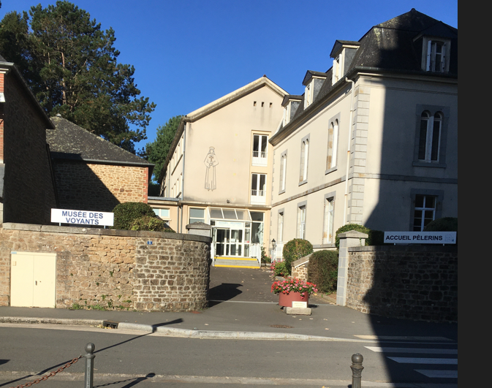
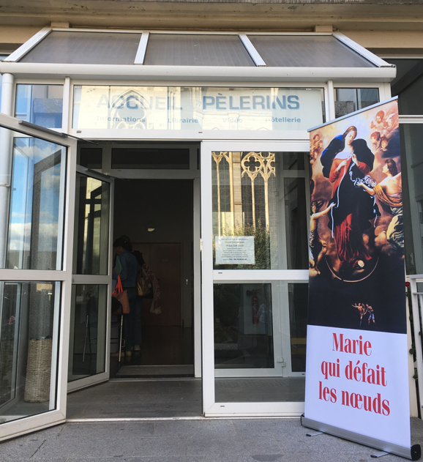
Retraite en confiance Marie qui défait les nœuds Pontmain 16-18 septembre 2022

Slide 2
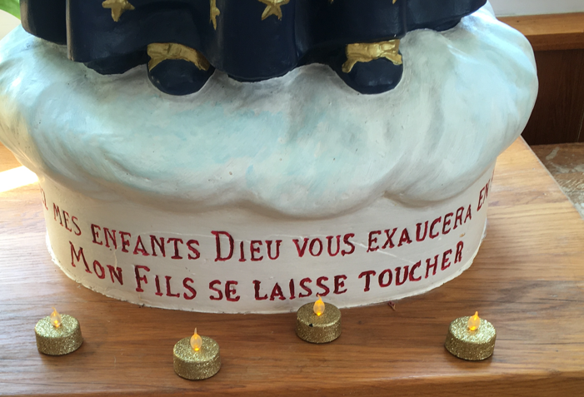
Thème:
« Mais priez mes enfants,
Dieu vous exaucera en peu de temps,
Mon Fils se laisse toucher »
(apparition du 17 janvier 1871)

Slide 3
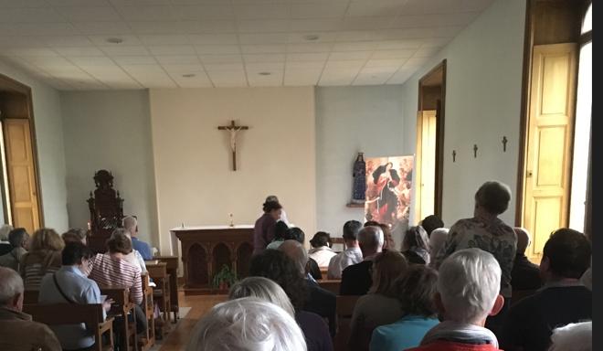
Vendredi soir, prière du 7è jour de la neuvaine dans la chapelle

Slide 4
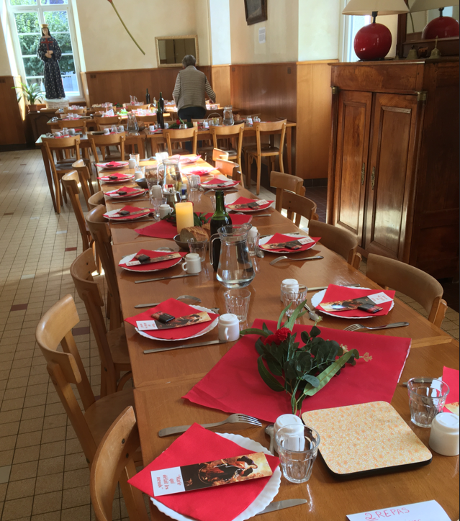
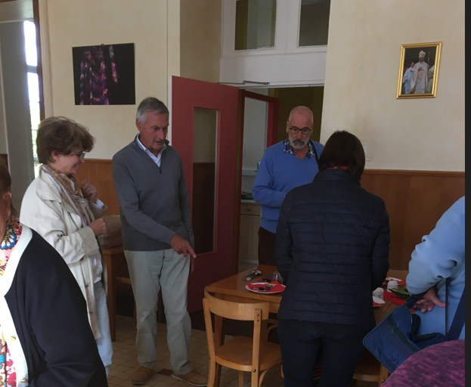
Dîner, et…

Slide 5
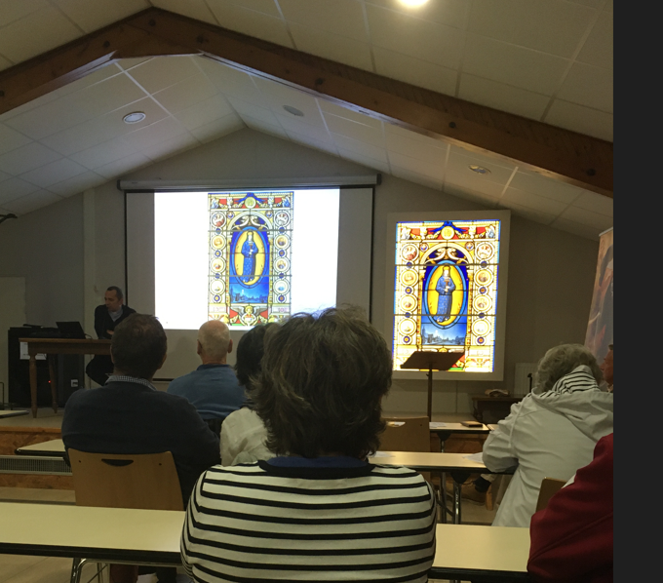
Présentation du sanctuaire et de son message par le père Renaud Saliba, Recteur de la basilique de Pontmain

Slide 6
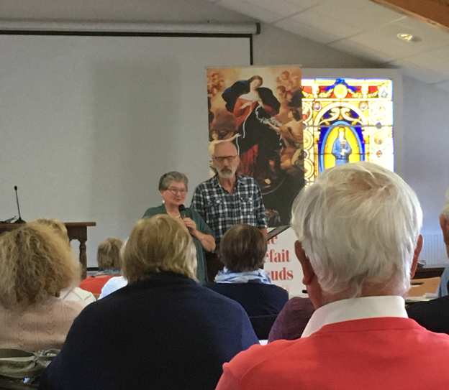
Présentation des enseignements de la retraite par Olivier et Marie Belleil

Slide 7
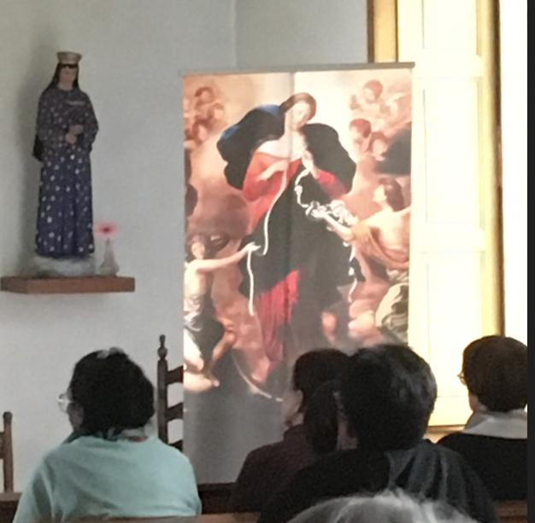
Prière du soir et début de la retraite en silence

Slide 8
Samedi 17 septembre,
La prière du 8è jour de la neuvaine

Slide 9
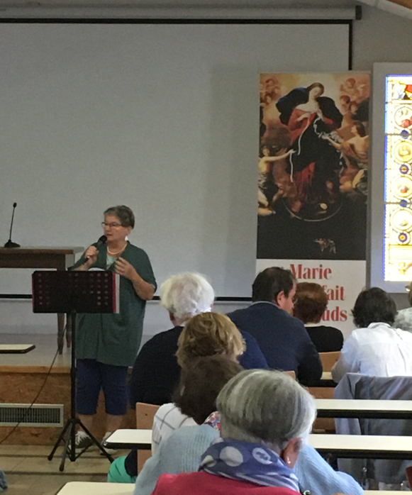
Puis,
Les enseignements…

Slide 10
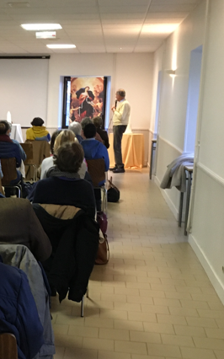

Slide 11
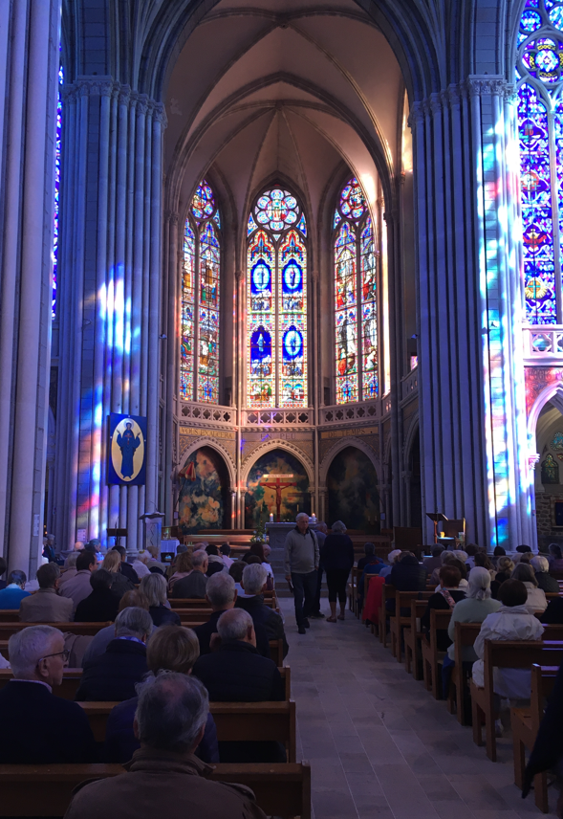
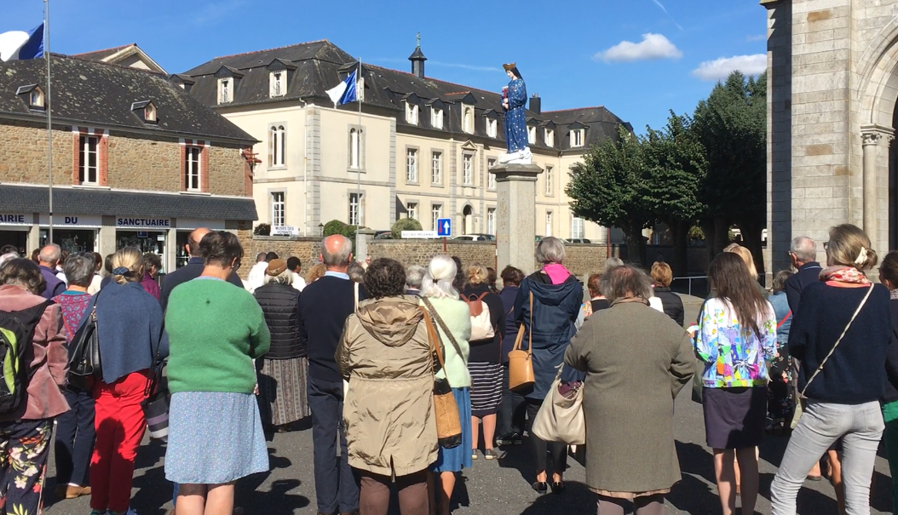
La messe et la prière devant la colonne de l’apparition mariale

Slide 12
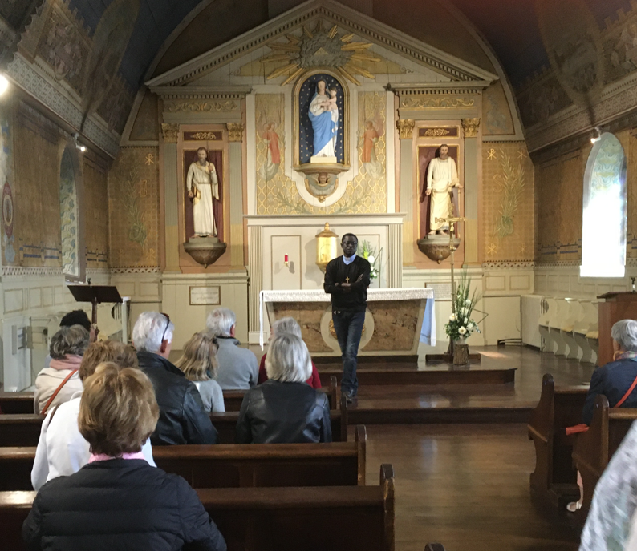
Les visites commentées…

Slide 13
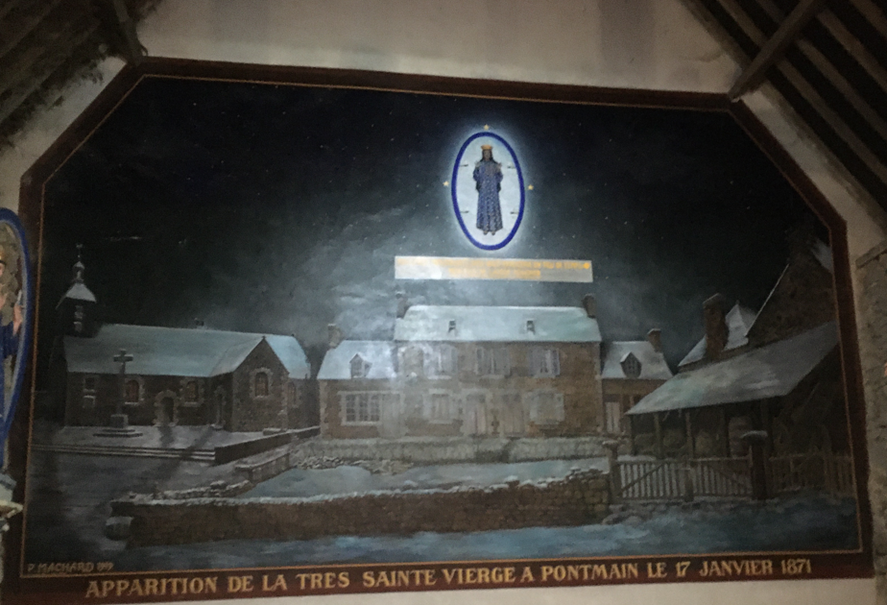

Slide 14
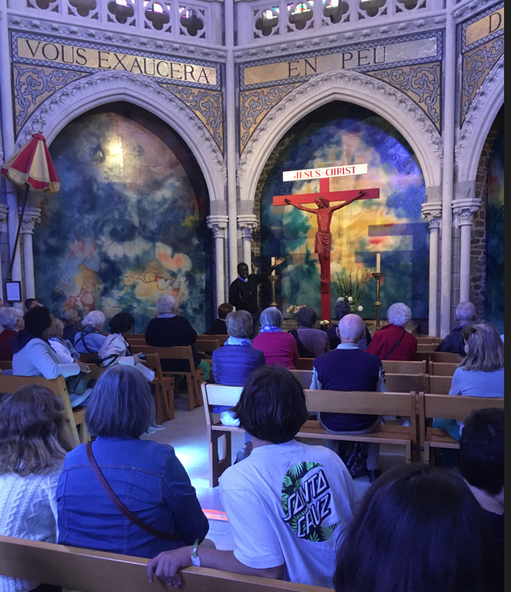

Slide 15
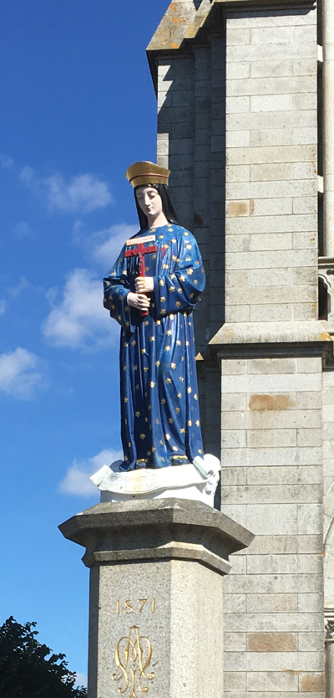
Le temps libre,
nécessaire…

Slide 16
La veillée de prière et réconciliation,
avec dépôt d’une lettre contenant ses intentions de prière…

Slide 17
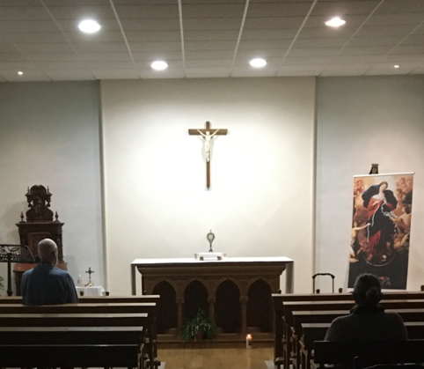
L’adoration nocturne, pour les volontaires…

Slide 18
Dimanche septembre,
la prière du 9è jour de la neuvaine

Slide 19
Les enseignements d’Olivier et Marie Belleil

Slide 20
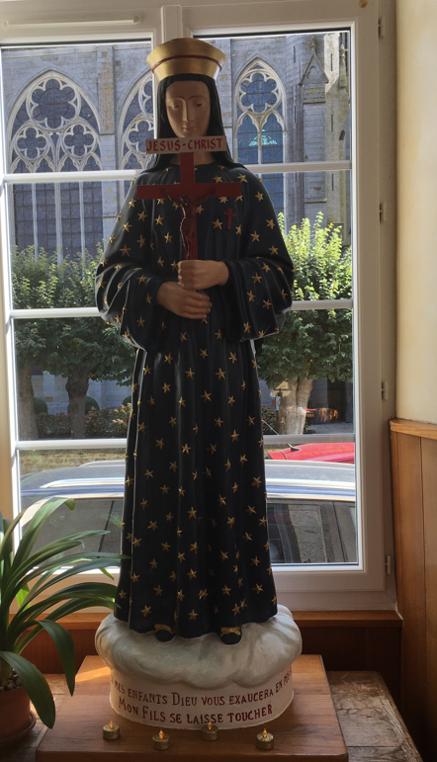
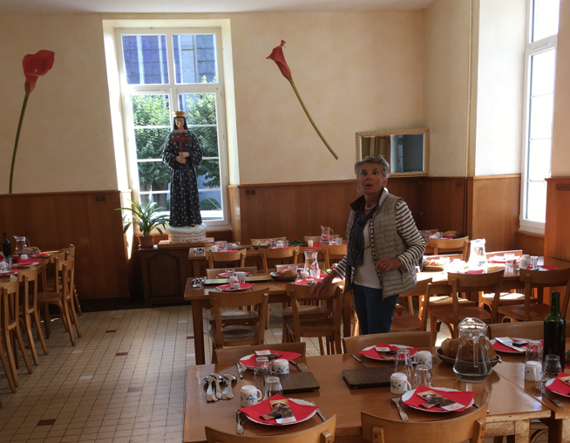
Le déjeuner festif
du dimanche, après la messe

Slide 21
Derniers enseignements, témoignages, évaluation…

Slide 22
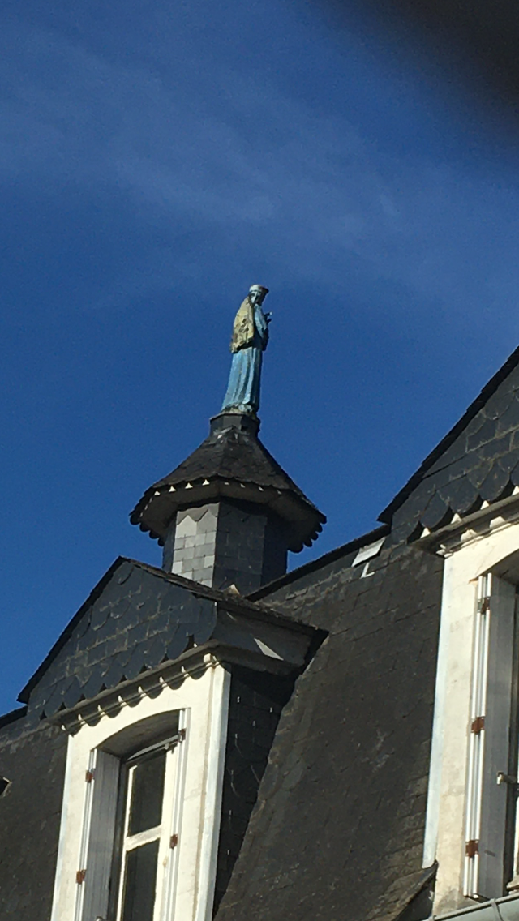
Dédicace des livres et envoi…

